Slide 1

无线网络安全

Slide 2

以无线信号作为传输媒介的计算机网络。
目前有：
  无线个人网络（小范围）
  无线局域网
  无线城域网

Slide 3

蓝牙：2.4G 1M速率通信，多用于手机通信。
Wi-fi：基于802.11的无线局域网，有b/a/g/n几个标准。
Winmax：intel推广的无线城域网标准，属于3G系列。
CDMA：无线广域网接入标准。

Slide 4

发射基站：
频谱：
无线接收机：

Slide 5

AP(无线访问接入点)
无线网卡

Slide 6

无线信号穿透问题
无线信号干扰问题
无线信号的认证、加密问题

Slide 7

无线信号无法控制，其辐射范围也无法得知，任何人只要能够搜索到无线信号，就有可能接入，而不易被发现。
穿透能力和无线设备发射功率有关，发射功率越大，覆盖范围越大

Slide 8

采用2.4G公共频段，
该频段上还有民用电台，步话机，微波炉等设备
容易造成相互干扰导致通信中断

Slide 9

太阳耀斑爆发的高强度电磁场会对所有无线通信造成影响，频率（短波通信）越高，影响越厉害。
还受到雨天和雾天的影响，特别是在浓雾和大雨的天气中，其波长在这种环境下符合吸收特性，所以无线信号能量损失很大。

Slide 10

1.开放式系统认证 Open system
  默认机制，认证过程以明文方式进行。
  连接AP的凭证SSID（服务集标识）号码基本上都是对外开放的，导致很轻易就可以闯入网络中，使用sniffer就可以对网络中的数据进行嗅探。
2.共享密钥Shared key
  传统的WEP加密采用的RC4已经很容易被破解，目前较新的均采用wpa-psk加密方案。

Slide 11
Wep：无线等效协议，是一种链路层的加密方案，由802.11委员会定义。
加密密钥组成：
  KSA=IV+password，其中IV为初始向量，password为双方定义的wep密钥。
加密过程：
  IV+password=KSA
  Encryption data=data xor ksa
  明文Data用CRC校验
最后，IV和密文一起发送

Slide 12
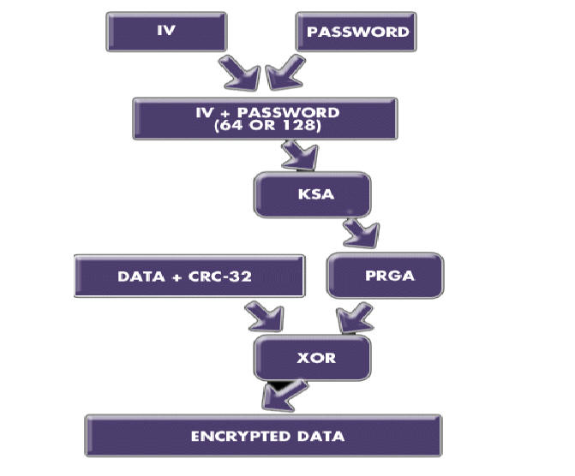
加 密 过 程

Slide 13
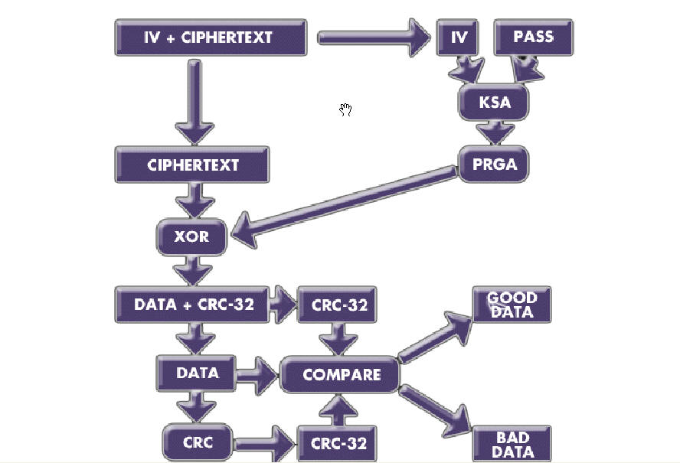
解 密 过 程

Slide 14
Iv+cipher分解成iv和cipher
iv+password=ksa
Cipher xor ksa=data+old crc
根据现有的data计算new crc，比对old crc和new crc是否一致，一致则数据解密成功，不一致则数据解密失败。

Slide 15
1. RC4算法缺陷。
  密钥重复
  弱密钥问题
  密钥生成过于简单
2. IV空间问题。
  数据包超过4832，冲突概率50%，超过12430，达到99%
3. 完整性校验问题。

Slide 16
无线保护访问协议，为了解决WEP的诸多问题而设计的一套更加完善的无线加密协议体系。
  具备完整的身份认证方式。
  采用主密钥+会话密钥的加密方式。
  每组数据采用的会话密钥均不一样。
  具备防篡改功能。
  具备高强度的抗破解能力。

Slide 17

Wpa的两种方案：
  802.1X+EAP+TKIP（或AES）+MIC
  Pre-shared key+TKIP或（AES）+MIC
其中：
  802.1X+EAP和Pre-shared key为身份认证方案，前者基于非对称密钥方案，后者基于对称密钥方案（WEP没有身份认证）。
  TKIP和AES为加密算法，如同WEP用的算法为RC4一样。
  MIC为数据完整性检验算法。
家用方案为：Pre-shared key+TKIP(AES)+MIC

Slide 18

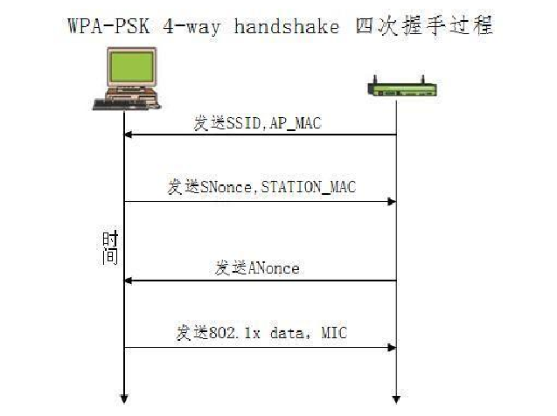
1、AP广播SSID和AP_MAC。
  Station接收上述信息
2、生成随机数Snonce，将其和Station_MAC发给AP
  AP接收到上述信息
  产生随机数Anonce，使用两者的随机数和两者的MAC构造PTK（配对瞬时密钥）。
3、AP发送Anonce给Station ，
  Station使用两者的随机数和两者的MAC构造PTK
4、后续数据携带PTK的MIC
  两端对比如MIC一致，握手成功，如不一致，说明两侧密钥不符，握手失败。

Slide 19

TKIP暂时密钥集成协议
  算法核心为RC4，但是使用预共享密钥的方式配合RC4算法（即RC4的主密钥总是在不停变化的），弥补的RC4的弱点，提高了抗破解能力。
AES：
  国际标准数据加密方式，该方式基于数学理论问题，对其的破解难度更大。该方法在WPA2中提供，但也更消耗CPU资源，特别是AP。

Slide 20
名词解释：
802.1X 端口访问控制技术
WEP 无线等效协议
WPA 无线保护访问协议
TKIP 暂时密钥集成协议
AES 高级数据加密标准
MIC Michael算法（以发明人命名）

Slide 21

WEP
  被发现多处致命缺陷，破解64位WEP加密一般在双核级别机器上可以在10分钟内完成。
wpa-psk
  目前只可以使用有效的字典攻击完成破解。
  虽然在获取到握手数据包的情况下能够大大提高破解速度，但是也只限于8位以下的数字密码可在短时间内完成，当密码等于8位且由数字和字母组成时，生成的字典文件就有2033450G之大。这已经超出了破解价值范围了。

Slide 22
隐藏SSID
物理地址过滤
使用高强度的WEP
使用有效的WPA
使用端口访问控制技术（802.1X）

Slide 23
服务集标识符是无线AP的名字，任何接入着都必须提供正确的SSID才能够被AP接受
隐藏SSID
  接入者无法提供正确的SSID就没法接入AP
  只能对付一般的闯入者
  稍有无线知识的黑客都可以使用无线信号分析软件得到隐藏的SSID。
ESSID为AP的名称（可被隐藏）
BSSID为AP的MAC地址（无法隐藏）

Slide 24
mac地址过滤
  将允许的无线网卡的mac记录在案，没有被记录的mac将不允许被通过。
可解决相当一部分安全问题
但随着mac克隆技术的出现，仿冒就成了攻破这道防护的有效手段。
但仿冒需要在源mac地址不在线的状态下进行，否则就会在一个区域内出现2个相同的mac导致通信冲突。

Slide 25
虽然WEP缺陷导致其能够被破解，但高强度的WEP密码还是能够让一般的闯入者放弃。
目前建议WEP密钥采用最大强度（256），采用ASCII字符集（字符范围大）。
收集足够的数据包是破解wep的关键，一般
  64位密码需要收集5万到15万个有效数据包，即最小100M有效加密数据。
  128密码大约需要30万个以上有效数据包，即600M有效加密数据。
  152位需要大约50万个以上有效数据包，即大约1G有效加密数据。

Slide 26

WPA采用了会话密钥技术，所有的数据包使用的加密密钥均不相同，
获得主密钥，才有可能破解WPA，
但这种破解方式仅限于使用共享密钥认证方式（即基于对称密钥的认证方式），如采用802.1X认证（数字证书认证），无可能破解。
由于家用无线设备WPA均采用共享密钥方案，故主密钥一定要采用至少8位且由大小写字母及数字组成，这样对方无法生成足够大的字典文件，即使有，也需要数百年时间破解。

Slide 27

目前使用最为广泛的一种基于物理端口的认证方案，起初为无线网络设计，但目前已经在很多具有安全认证功能的2、3层交换机上部署。
现在各个大学的校园网很多采用不同厂商的802.1X认证提供接入服务。

Slide 28

具备很强的身份认证功能
认证过程完全为加密状态

Slide 29

可使用口令认证方式或者数字证书认证方式，只有通过认证，设备才能允许所连接的端口为用户传输数据，否则用户所有数据均不能通过，除过认证数据。

Slide 30

不论采用哪种认证方式，802.1X的认证过程中均采用回话密钥来保证通信的私密性，防止口令和帐户泄露。

Slide 31

客户机与设备形成802.1X关联。
设备向客户发出身份质询请求。
客户响应该质询，包括用户名和口令以及域。
设备将该客户信息转发至指定radius认证。
Radius向服务器证书发给设备，再由设备转发给客户。
客户收到服务器证书并将自己的域用户证书发给设备，设备转发给radius。
Radius认证客户证书并验证证书和之前的帐户是否相关联（radius上有关联数据库）。
如不关联，radius返给设备认证失败，设备将拒绝客户数据通过端口，如认证通过，radius通知设备，并分配会话密钥；设备将允许客户数据通过端口。
客户访问网络，获得DHCP发放的ip，访问网络资源。

Slide 32

破解的硬软件准备工作
基于WEP的破解
基于WPA的破解

Slide 33

软件：
无线抓包工具
数据分析工具
硬件：
支持破解软件的无线网卡
高灵敏度天线

Slide 34

BT3（分析和抓包工具，linux下）
WinAircrackPack（分析和抓包工具）
OmniPeek（抓包工具,协议分析器）

Slide 35

无线的嗅探不仅需要专用的软件，同时需要专用的网卡和专用的驱动，这使得很多人在使用无线嗅探时第一步就卡住了，所以选择一款合适的网卡是非常关键的。

Slide 36
支持windows下抓包的无线芯片：
基于Marvell的无线网卡
基于Atheros的无线网卡（推荐）
基于aironet的部分无线网卡
基于realtek的部分无线网卡
基于Rlink的部分无线网卡
基于intel迅驰的3945无线网卡
基于broadcom的部分无线网卡
注：相关网卡支持情况可在omnipeek的官方站点查看。目前omnipeek只支持基于PCI/miniPCI/PCMCIA/PCI-E/miniPCI-E接口，USB接口并不在支持列表中。

Slide 37
该系列网卡对所有平台的破解软件支持均很好，但该系列网卡需要使用omnipeek自己开发的专用驱动，以下是不同芯片对应的不同驱动信息。
AR5001(b) v3.0.1.12
AR5002(a) v4.2.2.9
AR5004(b/a) v4.2.2.9
AR5005(b/g) v4.2.2.9
AR5006(b/g/a) v4.2.2.9
AR5007(b/g) 不支持
AR5008(b/g/a) v6.0.4.13

Slide 38
BT3下支持硬件较多，但仍以atheros为主。
同时liunx下提供了对USB接口上述芯片的网卡的支持。

